Slide 1


PANCASILA
PERTEMUAN KE 6

Slide 2

Pancasila sebagai Ideologi Nasional
Pancasila tidak hanya menjadi dasar negara, tetapi juga menjadi pedoman dalam membentuk karakter, nilai, dan prinsip hidup masyarakat Indonesia.

Slide 3
Pancasila sebagai Perjanjian Luhur
Pengertian Perjanjian Luhur: Pancasila sebagai perjanjian luhur berarti bahwa Pancasila lahir sebagai hasil kesepakatan bersama para pendiri bangsa dalam membentuk dasar negara yang merepresentasikan nilai-nilai luhur dan cita-cita bangsa Indonesia.

Slide 4
Pancasila sebagai Perjanjian Luhur
Sejarah Perumusan Pancasila:
Pancasila dirumuskan melalui proses musyawarah yang panjang oleh Badan Penyelidik Usaha Persiapan Kemerdekaan Indonesia (BPUPKI) yang kemudian disepakati oleh Panitia Persiapan Kemerdekaan Indonesia (PPKI) sebagai dasar negara pada tanggal 18 Agustus 1945.

Slide 5
Pancasila sebagai Perjanjian Luhur
Makna Perjanjian Luhur: Sebagai perjanjian luhur, Pancasila tidak hanya menjadi kesepakatan di antara para tokoh bangsa saat itu, tetapi juga menjadi perwujudan cita-cita bersama seluruh rakyat Indonesia untuk hidup dalam kedamaian, keadilan, dan kemakmuran.

Slide 6
Pancasila sebagai Perjanjian Luhur
Implementasi: Pancasila sebagai perjanjian luhur berarti seluruh lapisan masyarakat harus menerima dan mengamalkan nilai-nilai Pancasila dalam kehidupan sehari-hari.
Notes:
Implementasi: Ini mencakup menjalankan Pancasila dalam berbagai aspek kehidupan, seperti politik, ekonomi, budaya, dan sosial.

Slide 7
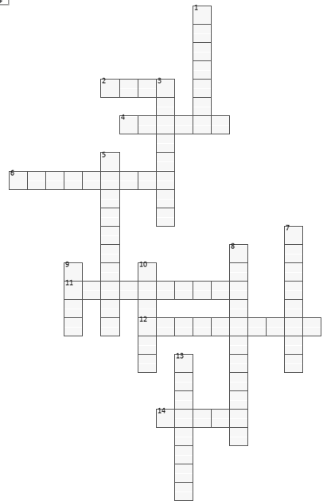
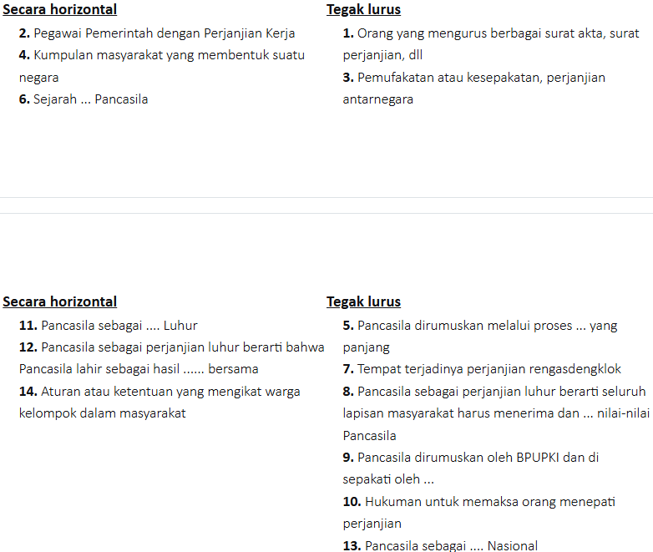

Slide 8
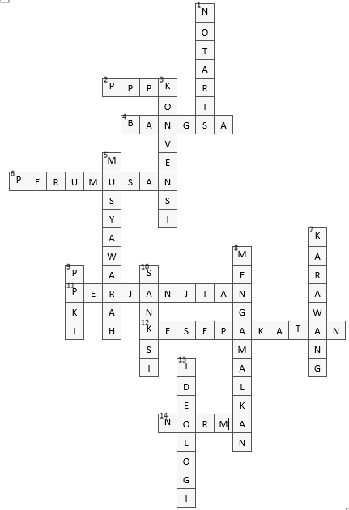

Slide 9
2. Pancasila sebagai Kepribadian Bangsa
Pengertian Kepribadian Bangsa: Pancasila sebagai kepribadian bangsa adalah identitas bangsa Indonesia yang membedakan bangsa Indonesia dari bangsa lain. Nilai-nilai Pancasila mencerminkan kepribadian yang khas dan menjadi ciri dari bangsa Indonesia.
Nilai-Nilai dalam Pancasila: Nilai-nilai dalam Pancasila seperti ketuhanan, kemanusiaan, persatuan, kerakyatan, dan keadilan sosial menjadi cerminan karakter dan moralitas masyarakat Indonesia.
Notes:
Nilai-Nilai dalam Pancasila:. Kepribadian bangsa Indonesia yang ramah, gotong-royong, dan saling menghormati sesama juga berasal dari nilai-nilai Pancasila.

Slide 10
2. Pancasila sebagai Kepribadian Bangsa
Peran Pancasila dalam Pembentukan Karakter Bangsa: Pancasila sebagai kepribadian bangsa mengarahkan perilaku masyarakat untuk selalu bertindak berdasarkan nilai-nilai Pancasila. Karakter bangsa yang berlandaskan Pancasila akan memperkuat persatuan dan kesatuan, serta membangun integritas moral masyarakat.
Implementasi: Menjaga kepribadian bangsa melalui pengamalan nilai-nilai Pancasila adalah tanggung jawab semua warga negara.
Notes:
Implementasi: Dengan menjadikan Pancasila sebagai pedoman dalam berperilaku, bangsa Indonesia dapat mempertahankan identitas dan nilai budaya yang khas dalam kehidupan global.

Slide 11
3. Pancasila sebagai Pandangan Hidup
Pengertian Pandangan Hidup: Pancasila sebagai pandangan hidup berarti bahwa Pancasila menjadi dasar dan pedoman dalam berpikir, bersikap, dan bertindak bagi seluruh masyarakat Indonesia.
Peran Pandangan Hidup dalam Kehidupan Bangsa: Dengan menjadikan Pancasila sebagai pandangan hidup, masyarakat dapat menghadapi berbagai tantangan dan dinamika kehidupan dengan prinsip yang kokoh.
Notes:
Pengertian Pandangan Hidup: Pandangan hidup ini menjadi acuan dalam menjalani kehidupan sehari-hari agar sesuai dengan nilai-nilai yang diinginkan oleh bangsa Indonesia.
Peran Pandangan Hidup dalam Kehidupan Bangsa: Pandangan hidup berdasarkan Pancasila membantu masyarakat untuk mengambil keputusan yang bijak, adil, dan berpihak pada kebenaran.

Slide 12
3. Pancasila sebagai Pandangan Hidup
Aspek Implementasi dalam Kehidupan Sehari-hari:
Aspek Sosial: Mendorong masyarakat untuk mengutamakan sikap gotong-royong, toleransi, dan kesetiakawanan sosial.
Aspek Ekonomi: Mengarahkan pengelolaan ekonomi nasional untuk kesejahteraan bersama dan menghindari eksploitasi.
Aspek Politik: Mengedepankan demokrasi dan prinsip musyawarah mufakat dalam pengambilan keputusan politik.
Aspek Hukum: Mendorong penerapan hukum yang adil dan tidak diskriminatif.

Slide 13
3. Pancasila sebagai Pandangan Hidup
Implementasi: Pancasila sebagai pandangan hidup diwujudkan melalui pendidikan dan sosialisasi nilai-nilai Pancasila di kalangan masyarakat, serta penerapan nilai-nilai Pancasila dalam kebijakan negara dan perilaku sehari-hari.

Slide 14
Kesimpulan
Penguatan Pancasila sebagai ideologi nasional terus dilakukan melalui pendidikan, kebijakan negara, serta peran aktif masyarakat dalam mengamalkan nilai-nilai Pancasila di berbagai bidang kehidupan.
Materi ini dapat digunakan untuk memahami bagaimana Pancasila tidak hanya sebagai dasar negara, tetapi juga sebagai bagian dari kehidupan dan kepribadian bangsa yang diterapkan dalam setiap aspek kehidupan berbangsa dan bernegara.

Slide 15
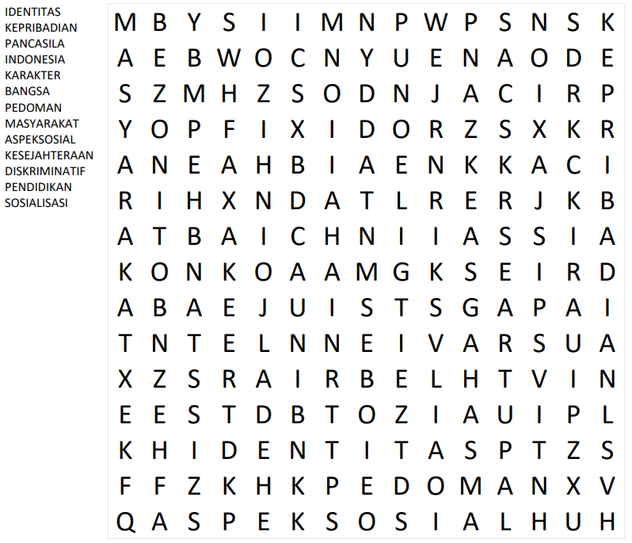

Slide 17
END ☺
Thanks for attention
See you next week

